Slide 1

শুভ সকাল

Slide 2
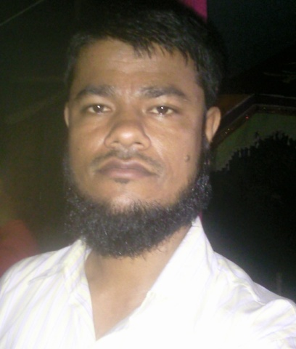
শিক্ষক পরিচিতি
মোঃ আলী হায়দার
সহকারি শিক্ষক
রাজার বাজার সরকারি প্রাথমিক বিদ্যালয়
চুনারুঘাট, হবিগঞ্জ।

Slide 3
পাঠ পরিচিতি
শ্রেণিঃ প্রথম
বিষয়ঃ প্রাথমিক গণিত
পাঠের নামঃ ক্রমবাচক সংখ্যা
পাঠ্যাংশঃ প্রথম ও দ্বিতীয়
সময়ঃ ৪০ মিনিট

Slide 4
শিখনফল
৮.১.১ প্রথম থেকে পঞ্চম পর্যন্ত ক্রমবাচক সংখ্যা বলতে
পারবে।
৮.১.২ প্রথম থেকে পঞ্চম পর্যন্ত ক্রমবাচক সংখ্যা পড়তে
পারবে।
৮.১.৩ প্রথম থেকে পঞ্চম পর্যন্ত ক্রমবাচক সংখ্যা লিখতে
পারবে।
৮.১.৪ প্রথম থেকে পঞ্চম পর্যন্ত ক্রমবাচক সংখ্যা ব্যবহার
করতে পারবে।

Slide 5
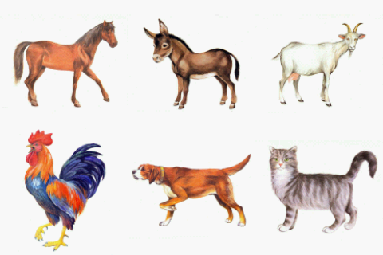
অনুকূল পরিবেশ সৃষ্টি

Slide 6
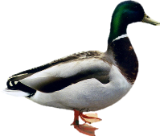
গণনা কর
১
২
গণনাকারী সংখ্যা

Slide 7
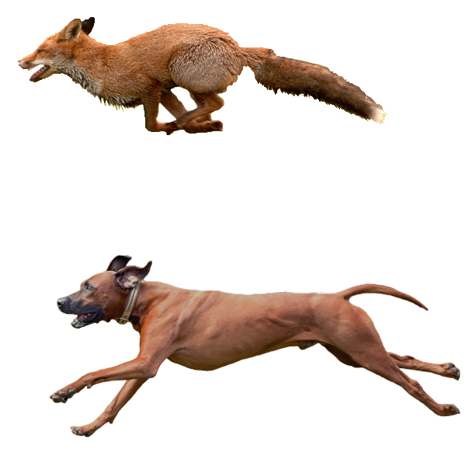
কার অবস্থান কোথায়?
আগে
প্রথমের পরে
প্রথম
দ্বিতীয়
ক্রমবাচক সংখ্যা

Slide 8
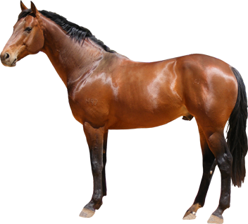
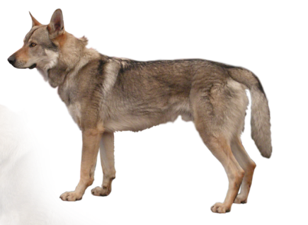
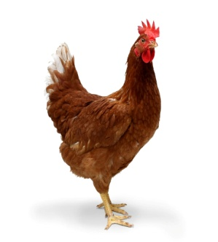
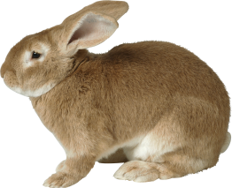
কে প্রথম?

Slide 9
কে দ্বিতীয়?

Slide 10

বাস্তব পর্যায়
তোমাদের ডান হাত তোল
হাতের ডান দিক ডান

Slide 11
তোমাদের বাম হাত তোল
হাতের বাম দিক বাম

Slide 12
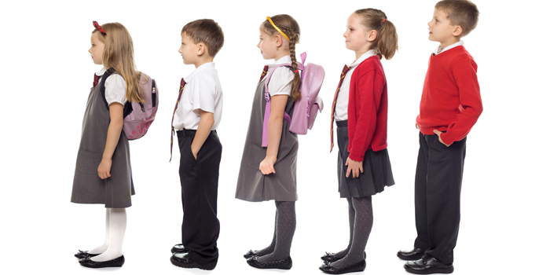
দলীয় কাজ
রুনা
সুমন
গোলাপ
শাপলা
লাইনে কে প্রথম অবস্থানে?
দ্বিতীয়
সুমন লাইনে কত তম অবস্থানে ?

Slide 13

মৌখিক মূল্যায়ন
বাম
ডান
১। হলুদ জামার মেয়েটি ডান দিক থেকে কত তম ?
প্রথম
২। নীল জামার মেয়েটি বাম দিক থেকে কত তম ?
দ্বিতীয়

Slide 14
লিখিত মূল্যায়ন
ক্রমবাচক সংখ্যা লিখ
গণনাকারী সংখ্যা
1
2
ক্রমবাচক সংখ্যা
প্রথম
দ্বিতীয়

Slide 15
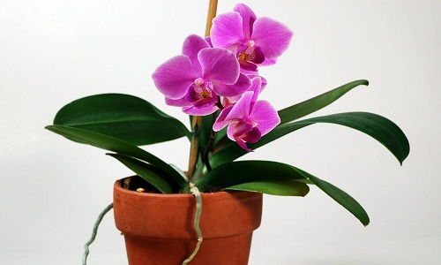
আবার দেখা হবে

